Slide 1
Soziales Lernen und Selbstkonzept
AV 6.11.24

Slide 2
Organisatorisches
Beratungsbesuche kommendes Halbjahr: Mail mit Zeiträumen oder im Seminar absprechen
Datum | Thema | Ort
4.9 | Politisches und Demokratisches Lernen Kompetenzorientierung und Planung
2.10 | Soziales Lernen und Selbstkonzept | Online
13.11 | Mobilität | Schule
11.12 | Medien
15.1. | Gesundheit und sexuelle Bildung

Slide 3
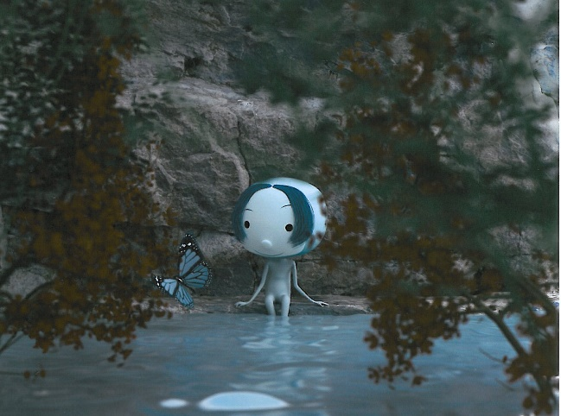
Ausgangspunkt ICH
Die Frage: Wer bin ich? ist so alt wie die Menschheitsgeschichte. Philosophen haben darüber nachgedacht, Pädagogen auch.
Entscheidend ist das Selbstkonzept: Wie ein Mensch sich selbst sieht. Was er von sich und seinen Fähigkeiten weiß, wie er sich selbst und seine Eigenschaften beurteilt.
Es ist zu unterscheiden vom Selbstwertgefühl. Das ist Bewertung. Es ist ein Teil, und zwar der affektiv-bewertende Teil des Selbstkonzeptes.
Eigene Person zum Gegenstand der Betrachtung machen. Dadurch gewinnt man eine Vorstellung darüber, wer man ist.
Ein positives Selbstkonzept ist ein Schlüssel zu persönlichem Glück und effektivem Funktionieren.
Selbstkonzept hat mit Leistung zu tun, mit Leistungsbereitschaft, mit Zutrauen, ist nicht objektiv.
Die Begriffe Persönlichkeit, Selbst und Ich haben einen ähnlichen Bedeutungsgehalt und werden häufig synonym gebraucht.
Definition: Wie ein Mensch sich sieht! Was er über seine Fähigkeiten weiß, wie er sich selbst und seine Eigenschaften beurteilt.
Notes:
Die Frage: Wer bin ich? ist so alt wie die Menschheitsgeschichte. Philosophen haben darüber nachgedacht, Pädagogen auch.
Entscheidend ist das Selbstkonzept: Wie ein Mensch sich selbst sieht. Was er von sich und seinen Fähigkeiten weiß, wie er sich selbst und seine Eigenschaften beurteilt .Es ist zu unterscheiden vom Selbstwertgefühl. Das ist Bewertung. Es ist ein Teil, und zwar der affektiv-bewertende Teil des Selbstkonzeptes.
Eigene Person zum Gegenstand der Betrachtung machen. Dadurch gewinnt man eine Vorstellung darüber, wer man ist. Ein positives Selbstkonzept ist ein Schlüssel zu persönlichem Glück und effektivem Funktionieren.
Selbstkonzept hat mit Leistung zu tun, mit Leistungsbereitschaft, mit Zutrauen, ist nicht objektiv.
Die Begriffe Persönlichkeit, Selbst und Ich haben einen ähnlichen Bedeutungsgehalt und werden häufig synonym gebraucht.
Definition: Wie ein Mensch sich sieht! Was er über seine Fähigkeiten weiß, wie er sich selbst und seine Eigenschaften beurteilt.

Slide 4
Selbstkonzept
Selbstbild | Selbstwertgefühl
Kognitiv orientierte Selbstbild: Wissen um sich selbst Fähigkeiten Stärken Schwächen Aussehen | Eher emotional geprägt Bewertung, bzw. Zufriedenheit mit dem, was man als Selbstbild aufgebaut hat Angstfreiheit Zutrauen, Reaktion auf Misserfolg Selbstüberzeugung, Selbstakzeptanz, Selbstkontrolle Geselligkeit und Selbstsicherheit
Was bedeutet das für die Schule? Kinder benötigen ein positives Selbstkonzept, um neue und herausfordernde Situationen als lösbar zu erkennen und Möglichkeiten zu entwickeln, diese auf der Basis der eigenen Kompetenzen zu bewältigen. Nur so ist Lernen möglich und erfolgreich.
Notes:
Selbstbild basiert auf zwei Säulen, Selbstbild und Selbstwertgefühl.
Selbstbild: erste Säule umfasst das vorwiegend kognitiv orientierte Selbstbild, welches das Wissen um sich selber enthält z.B. Über eigene Fähigkeiten, Stärken, Schwächen und das Aussehen. Die zweite Säule, die stärker emotional orientiert ist, ist das Selbstwertgefühl. Hier geht es mehr um die Bewertung bzw. Zufriedenheit mit dem, was man als Selbstbild aufgebaut hat. Dazu gehören z.B. Angstfreiheit, Zutrauen, Reaktion auf Misserfolg, Umgang mit Neuem, Selbstüberzeugung, Selbstakzeptanz, Selbstkontrolle, Geselligkeit und Selbstsicherheit. Das Selbstwertgefühl ist davon abhängig, wie die Person sich selber bewertet und wie die Umwelt auf das, was die Person ist oder tut, reagiert. Insbesondere Lob und Anerkennung wirken sich maßgeblich auf das Selbstvertrauen aus.
Was bedeutet das für die Schule? Kinder benötigen ein positives Selbstkonzept, um neue und herausfordernde Situationen als lösbar zu erkennen und Möglichkeiten zu entwickeln, diese auf der Basis der eigenen Kompetenzen zu bewältigen. Nur so ist Lernen möglich und erfolgreich.
Praxis GS, 1-15, Renate Zimmer

Slide 5
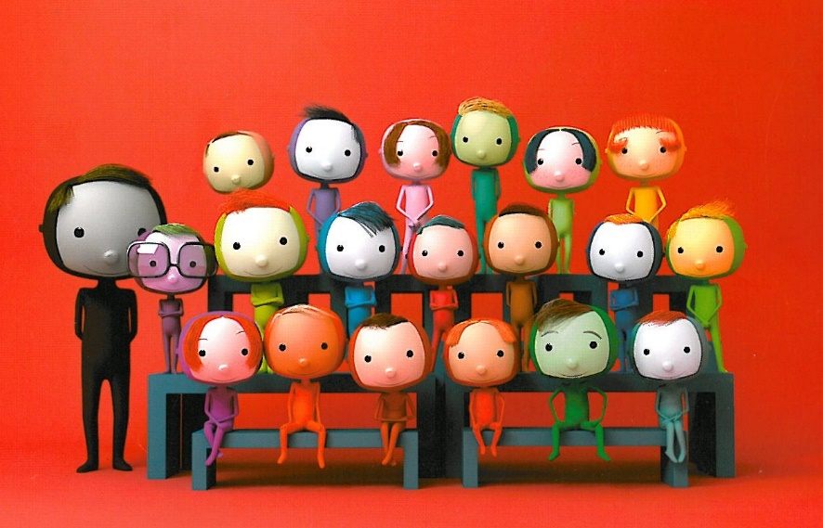
Und die KLASSE
In der Grundschule ist der soziale Vergleich schon bedeutungsvoll.
Klasse als Spiegel.
Vorher waren Eltern und Geschwister für die Bildung des Selbstkonzeptes ausschlaggebend. Jetzt tritt zunehmend die Klasse als Spiegel der Eigenschaften und Fähigkeiten in den Vordergrund.
Die Fähigkeit, die Perspektive des anderen zu übernehmen, bildet sich aus. Das Kind kann sich zunehmend mit den Augen der anderen sehen und damit sich selbst und seine Fähigkeiten einschätzen.
Notes:
In der Grundschule ist der soziale Vergleich schon bedeutungsvoll. Klasse als Spiegel. Vorher waren Eltern und Geschwister für die Bildung des Selbstkonzeptes ausschlaggebend. Jetzt tritt zunehmend die Klasse als Spiegel der Eigenschaften und Fähigkeiten in den Vordergrund. Die Fähigkeit, die Perspektive des anderen zu übernehmen, bildet sich aus. Das Kind kann sich zunehmend mit den Augen der anderen sehen und damit sich selbst und seine Fähigkeiten einschätzen.

Slide 6
Negatives Selbstkonzept
Wählen leichtere Aufgaben aus und sind weniger anstrengungsbereit
Beschäftigen sich eher mit den Bewertungen durch Erzieher oder Eltern als mit der Lösung der Aufgabe
Schätzen ihre Leistungen geringer ein als sie tatsächlich sind.
Schreiben Erfolge eher dem Zufall zu
Gefährlicher Teufelskreis: das was sie am meisten befürchten führen sie mit eigenem Verhalten herbei.
Notes:
Gefährlicher Teufelskreis: das was sie am meisten befürchten führen sie mit eigenem Verhalten herbei.

Slide 7
Pädagogische Maßnahmen
Im Bezug auf die Kompetenzen der SuS: Ermutigung statt Lob; Feedback
Im Bezug auf den sozialen Vergleich: Akzeptanz, Lernatmosphäre schaffen: Fehlerkultur, Beziehungsarbeit
Soziales Lernen als Thema

Slide 8
Ermutigung statt Lob
Ermutigung ist mehr als Lob oder positive Verstärkung
Lob ist auf die gelungene Leistung ausgerichtet
Lob steht am Ende eines Lernprozesses
Ermutigung steht dagegen am Anfang und will die Anfangsschwierigkeiten des Kindes überwinden helfen.
Ermutigung erlaubt, Teilerfolge positiv zu bewerten und setzt an dem Gelungenen, den Stärken des Kindes an.
Lehrer muss sich in die mutlose Lage des Kindes hineinversetzen.
Notes:
Lehrer muss sich in die mutlose Lage des Kindes hineinversetzen.
Akzeptanz, Zugehörigkeit, sozialer Vergleich heißt nicht Konkurrenz, sondern sich selbst in der Auseinandersetzung mit anderen zu spüren und seinen Standort zu bestimmen.

Slide 9
Lob vs. Ermutigung
Lob | Ermutigung
Fördert Rivalität und Wettbewerb Konzentriert sich auf die Qualität des Ergebnisses Ist wertend und urteilend Fördert die Angst vor Misserfolg Fördert Abhängigkeit | Fördert Zusammenarbeit und Beitrag zum Wohle aller Konzentriert sich auf das Maß an Bemühung Enthält wenig oder keine Wertung der Person: der Mensch fühlt sich akzeptiert. Man braucht nicht fehlerlos zu sein. Fördert Zufriedenheit mit sich selbst

Slide 10
Die Wirkung von Ermutigung und Lob
Lob | Ermutigung
Du bist der beste Schüler, den ich je hatte. Du bist immer pünktlich. Ich bin stolz auf dein Bild. | Ich sehe, dass du dich anstrengst, deine Aufgaben sorgfältig zu bearbeiten. Ich bemerke, dass du dich bemühst, immer pünktlich zu sein. Es ist schön zu sehen, dass du gern malst.

Slide 11

Beispiel
Du bist ein tüchtiges Kind!
Du hast deinen Schulranzen toll aufgeräumt!
Das finde ich super von Dir!
Deine Antwort hilft uns bei der Lösung.
Alfred Adler, Individualpsychologe
Notes:
Im ersten Fall mache ich das Kind von meinem Urteil abhängig, beschäme es.
Im zweiten Fall lenke ich seine Aufmerksamkeit auf die Tat und dass dem Kind gelungene Werk kann ihm als Ansporn dienen.
Pflanzen werden auch nicht wahllos gegossen, sondern den individuellen Bedürfnissen entsprechend.

Slide 12
Feedback-Modell nach Hattie und Timperley
Besonders hervorgehoben wird in der Forschungsliteratur die Rückmeldekultur der Lehrkraft. Die Lehrkraft sollte dazu in der Lage sein, individuelle Leistungsrückmeldungen in Form von differenziertem Feedback zu geben und die soziale Bezugsnorm zu vermeiden.
Feed up: Wo liegt das angepeilte Ziel der oder des Lernenden? (Lernziel)
Feed back: Wo steht der oder die Lernende jetzt? (aktueller Stand)
Feed forward: Wie kommt der oder die Lernende zum Ziel? (Strategien)
Pädagogische Fachkräfte sollten dahingehend darauf verzichten, die Ursachenzuschreibung auf die Fähigkeiten des jeweiligen Kindes zu beschränken und Erfolge sowie Misserfolge stattdessen auf dessen Anstrengung zurückführen.

Slide 13
Wie kann ich im SU dazu arbeiten (Soziales Lernen als Thema?
Entwicklung von Regeln gemeinsam mit Kindern
Ich-Buch gestalten (Ute Andresen, B. Blaseio)
Körperumrisse zeichnen
Gefühlsdarstellungen
Rollenspiele
Bilderbücher, Geschichten
Gemeinsame Erlebnisse planen
Glaubenssätze/Bärenstarke Gedanken
Individuelle Schatzkisten
Reflexionsphasen
Die Ausbildung des Selbstkonzeptes kann das emotional und intellektuelle Verhalten des Kindes entscheidend beeinflussen.
Notes:
Ausbildung des Selbstkonzeptes kann das emotional und intellektuelle Verhalten des Kindes entscheidend beeinflussen.
Zugehörigkeit und Akzeptanz von hoher Bedeutung. Soziales Miteinander auch.

Slide 14
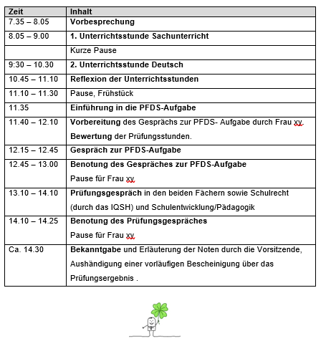
Ablauf des Prüfungstages (APVO)

Slide 15
Leitfragen für das Portfolio
Was habe ich getan?
Was habe ich daraus gelernt?
Welche Konsequenzen ziehe ich daraus?

Slide 16
. Mit den Unterlagen dokumentieren Sie Ihre Ausbildung
Es ist eine Visitenkarte Ihrer Arbeit aus den zwei Jahren der Ausbildung.

Slide 17
Mit den Berichten legen Sie „Spuren“
…für die PDS-Aufgabe
und das Prüfungsgespräch

Slide 18
Kernfrage beim Verfassen der Texte:
Will ich darüber ein Prüfungsgespräch führen?
Was schreibe ich und was lasse ich weg?
Tipp: Texte mit Lernpartner/in durchsprechen!

Slide 19
Bereiche, die analysiert, reflektiert und dokumentiert werden:
  Unterricht ( beide Fächer)
  Hospitationen (bei der Ausbildungslehrkraft, bei Kollegen an der Schule, in Netzwerken,….)
  Schulleben ( Integration in das Kollegium, Teilnahme an schulischen Veranstaltungen, Verhältnis zu Schülerinnen und Schülern,…)
  Module (Schwerpunktsetzung mit Begründung ➔ z.B. individuelles Interesse, Vorkenntnisse, Erfahrungen, …)

Slide 20
Prüfungsgespräch ~15 min pro Fach
Was sind die Ziele und Aufgaben des Faches Sachunterricht?
Welche der didaktischen Prinzipien sind Ihnen besonders wichtig gewesen?
Konkret bezogen auf den fachlichen Inhalt im Portfolio.
Aber (!) natürlich können auch Querverbindungen zu anderen Bereichen gezogen werden.

Slide 21
PFDS-Aufgabe
Beziehen Sie Ihre Erfahrungen aus der Praxis mit ein und belegen Sie Ihre Aussagen mit Modellen und Theorien.
„Eine Erkenntnis: Die Kinder ließen sich vermutlich von Rollen-Klischees beeinflussen. Jungen, die besonders fest daran glaubten, dass Mädchen besser konstruieren, schätzten ihre eigene Kompetenz eher gering ein und konstruierten weniger gerne. Sie schnitten in den Tests auch schlechter ab. Bei den Mädchen waren die Auswirkungen der Vorurteile geringer.“
Inwiefern entwickelt sich das Selbstkonzept der Kinder in der Grundschulzeit? Wie kann die Entwicklung positiv unterstützt werden?
Warum ist soziales Lernen Inhalt im Sachunterricht und in den Fachanforderungen verankert?
Welche besondere Bedeutung im Kontext Unterrichtsstörungen kommt dem ‚Sozialen Lernen‘ im Fach Sachunterricht zu?

Slide 22
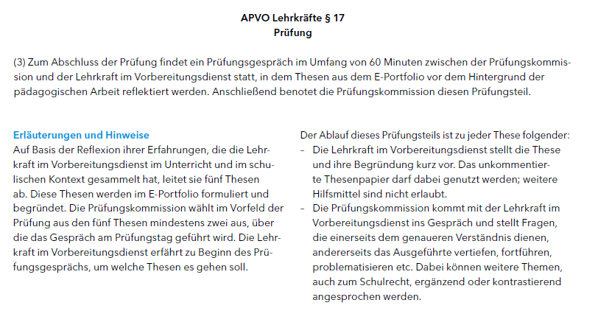
APVO2024 S.35

Slide 23
